Slide 1
一 基于信任 Gateway Outbound 的流量模型
TC Ingress
App进/出的流量只会被拦截给同 Node 上的 FGW Listeners
8
SNAT
App11
App11
1
7
TC Egress
2
DNAT
1
8
Gateway Outbound
Listener
Gateway Inbound
Listener
Gateway Inbound/Outbound
Listeners
3
5
1
4
NOOP
TC Ingress
TC Ingress
TC Ingress
4
NOOP
2
NOOP
App12
App12
2
XMAC
RDIR
App
6
5
3
TC Egress
DNAT
SNAT
TC Egress
TC Egress
6
NOOP
3
4
NOOP
7
NOOP
Mesh内互访
Mesh外访问Mesh内
Gateway访问Mesh内

Slide 2
二 Gateway Outbound 信任与否的流量模型比较
分流
熔断
流量日志
限流
流量日志
权限校验
只处理网格外流量
Gateway
Outbound
Listeners
限流
流量日志
权限校验
处理网格外和来自 FGW Outbound 的流量
Gateway Inbound
Listener
分流
熔断
流量日志
Gateway
Outbound
Listeners
限流
流量日志
权限校验
Gateway Inbound
Listener
1
8
1
5
TC Ingress
4
NOOP
TC Ingress
2
NOOP
App
App12
2
XMAC
RDIR
3
6
TC Egress
TC Egress
4
NOOP
3
DNAT
SNAT
网格内的流量只需流经一次FGW,少一次处理,性能高;功能分散;无 mTLS
7
NOOP
网格内的流量需流经两次FGW;功能集中,
便于开发;FGW 之间可用 mTLS
Gateway Outbound 流量可信
Gateway Outbound 流量不可信

Slide 3
三 Mesh 各控制层服务部署示意图
Node
FGW-HTTP
FGW-TCP
多DaemonSet
各协议的服务可共用同一个 fgw
特定服务可使用特定的 fgw
支持按服务粒度升降级
支持业务流量无损升降级
业务流量无损卸载
Bootstrap
逻辑不变
FGW-UDP
同一功能点
灵活应用
Controller
FGW-Connector
现有逻辑将简化
Injector
xNetwork
Deployment
当前的 fgw connector, 负责生成 fgw 所使用的各种 routes
xmgt
只向被网格纳管的 POD 注入 labels 和 annotations
xnet
DaemonSet
基于网格的策略设置 BPF MAPS
DaemonSet
为新启动的被网格纳管的 POD 挂载 BPF

Slide 4
四 eBPF流量处理逻辑流程
流量入
禁用
协议
流量解析
配置加载
协议检查
日志设置
放行
协议
审计协议
禁止
ACL
检查
信任
审计
TC 的 Ingress 和 Egress 相同的处理流程, 处理的方向相反
连接状态跟踪
CT 记录
查询
无
负载均衡
有
状态机
CT记录
OPT记录
创建
连接关闭
连接建立
CT记录
OPT记录 删除
CT记录
更新
时间戳
流量封装
流量丢弃
流量出

Slide 5
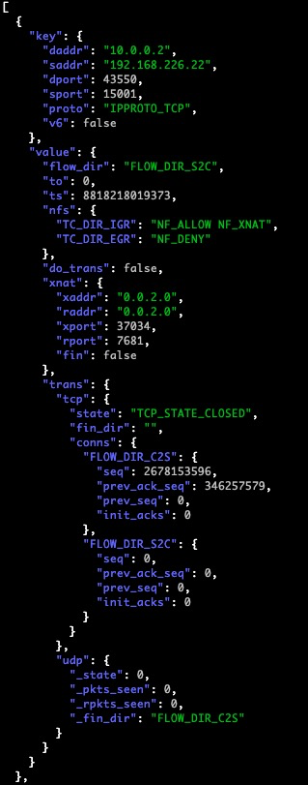
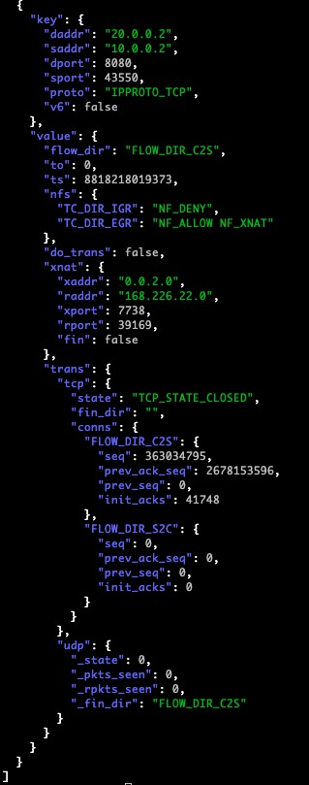
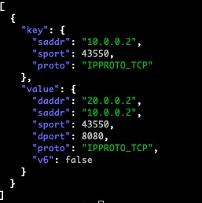
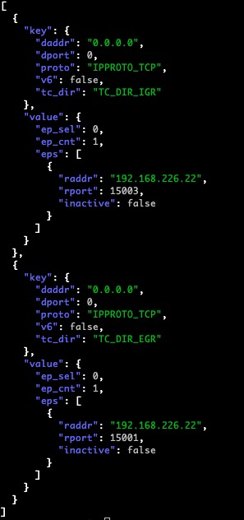
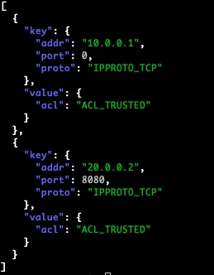
五 主要的 eBPF maps
fsm_xopt
fsm_xnat
fsm_xflow
fsm_xacl

Slide 6
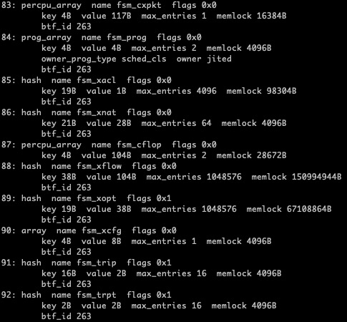
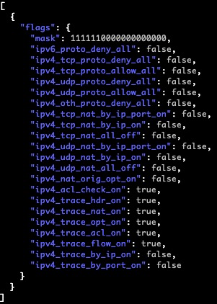
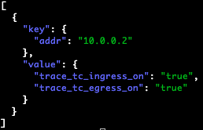
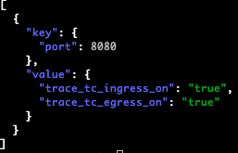
五 主要的 eBPF maps
fsm_trip
fsm_trpt
fsm_xcfg

Slide 7
六 访问控制策略
优先按 IP+PORT查询, 其次是按 IP 查询
FGW 的 inbound 和 outbound 端口也要设置 ACL,策略为 AUDIT, 以便能做反向的 DNAT/SNAT

Slide 8
七 后续改进点
TC Ingress 前增加 XDP, 处理 ACL, 放行的流量不进入内核网络层, 直接转发出去
App 到 FGW的 Inbound 和 Outbound Listeners 的流量都是同节点流量, 适合加速处理; 需要较高的内核版本, 不适用一些国产 OS

